Slide 1
CC-IN2P3, LAL, IRFU et LLR évolution à horizon 2021
- introduction des interfaces 100 GE -
(partie réseau de transport optique)
Juin 2018
Présentation Journées LCG

Slide 2
Agenda
Expression de besoins CC-IN2P3
Design technique
  Vue d’hélicoptère
  Introduction des nouvelles cartes 100 GE

Slide 3
Expression de besoin
Besoins CC IN2P3 :
  Besoins IP, LHCONE, LHCOPN et LSST:
  Point à point 100 GE IDRIS-CC IN2P3
Besoins LAL, IRFU et LLR :

Slide 4
Design technique
Vue d’hélicoptère
GÉANT
LAL
NR Orsay
nominal
IRFU
Flux LHCONE
  CC IN2P3, IRFU, LAL, LLR
    Nominal
    Secours
  National
Flux LHCOPN
Flux LSST
IDRIS-CC-IN2P3
NR Paris 1
secours
LLR
NR Paris 2
NR Lyon 2
secours
NR Lyon 1
v
LHCOPN
nominal
Routeur CERN
GÉANT
LHCONE National
Lyon 1 nominal
LHCONE National Lyon 1
secours
Genève
NR Grenoble

Slide 5
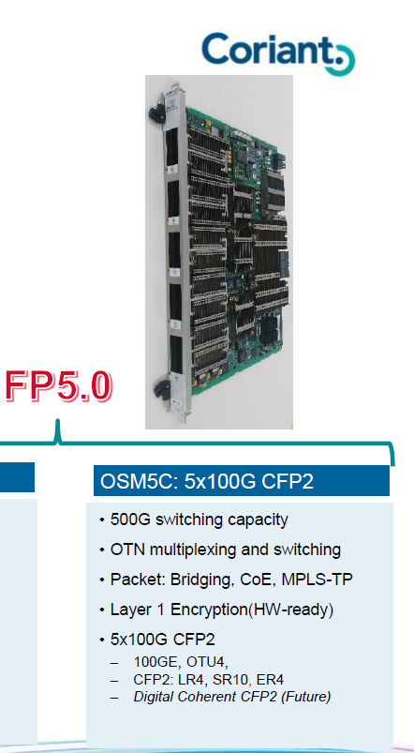
Design technique
Introduction du 100 GE
Densification des ports sur NR Paris 1, Lyon 1, Orsay
Si nécessaire, ajout d’une 2nde carte pour augmenter la redondance,
Modules optiques CFP2
  SR10 : CC IN2P3,
  LR4 : LAL, IRFU, LLR,

Slide 6
Questions ?
Merci pour votre attention.

Slide 7
Annexes

